Slide 1

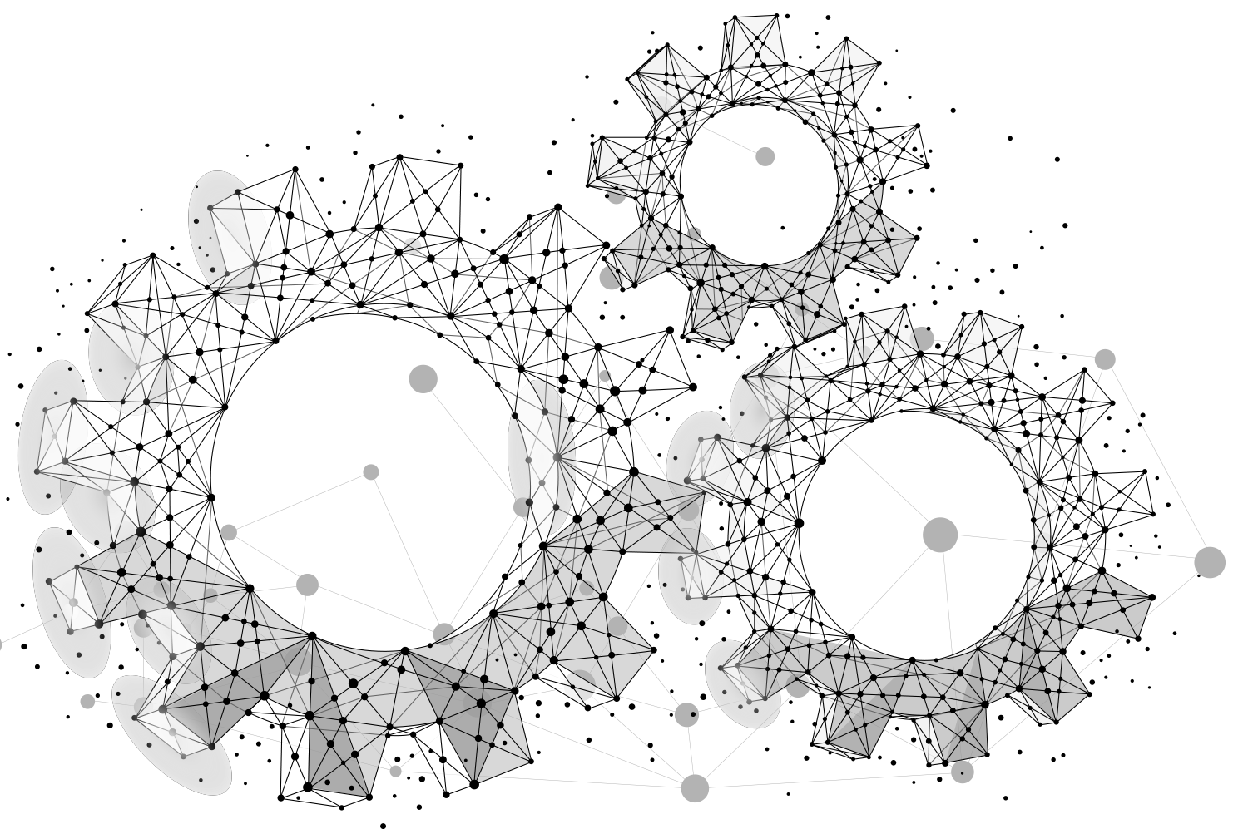
SUI: Uvod u tehničku mehaniku
Predavanja pripremio:
Nastavnik: Ivan Đurić bacc. mech. ing.

Slide 2
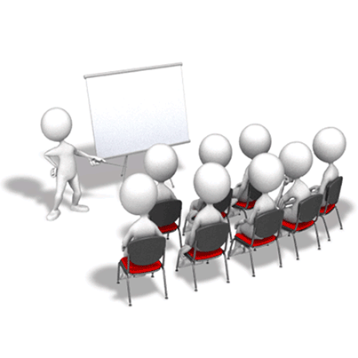
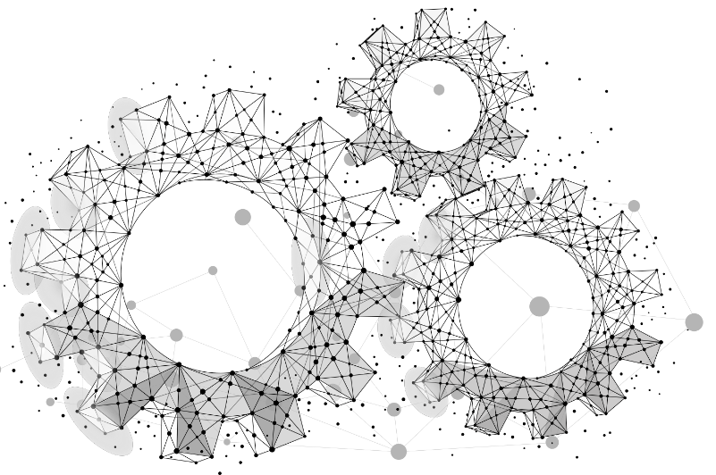
Uvod
Temeljni pojmovi i načela statike
Temeljni pojmovi statike
Kruto tijelo
Sila
Klasifikacija sila
Rastavljanje sile na komponente
Orijentacija sila
Zbrajanje sila
Statički moment sile
Spreg sila
Usporedba djelovanja sile, momenta i sprega sila
Redukcija sile
Načela statike krutih tijela
Prvo načelo statike krutih tijela
Drugo načelo statike krutih tijela
Treće načelo statike krutih tijela
Sustavi sila u ravnini
Uvjeti ravnoteže
Težište
Puni ravni nosači
Trenje
Osnove čvrstoće
Osnove kinematike
Osnove dinamike

Slide 3
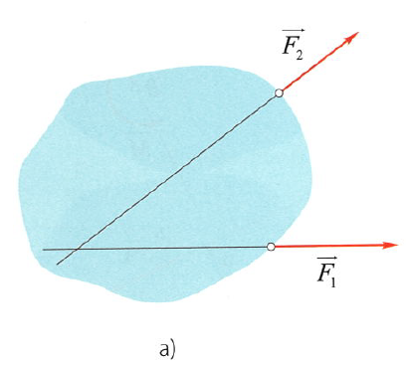
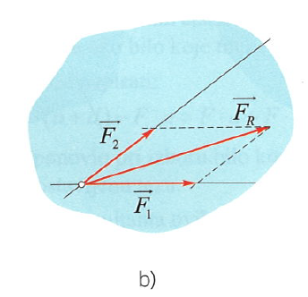
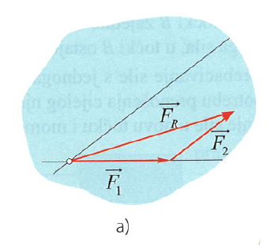
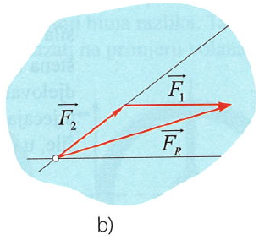
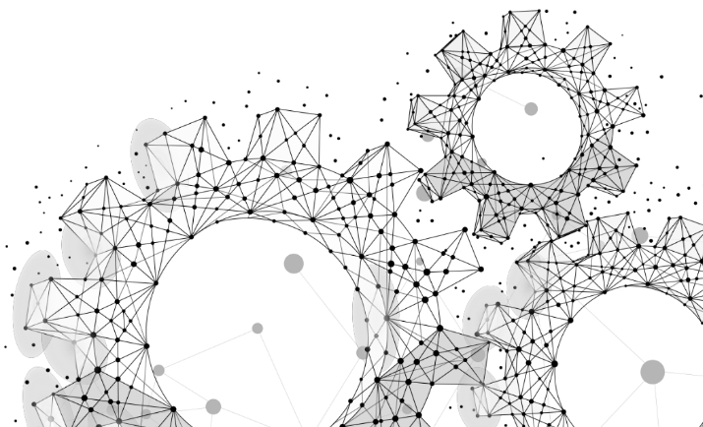

2. Temeljni pojmovi i načela statike krutih tijela
2.2. Temeljna načela statike
Za pravilno analiziranje, postavljanje i rješavanje statičkih problema usvojit ćemo osnovna načela po kojima ćemo rješavati statičke probleme.
1. Prvo načelo statike
Dvije sile koje prolaze kroz istu točku mogu se zamijeniti jednom silom – rezultantom.
Rezultanta je dijagonala paralelograma čije su stranice te dvije sile (slika 32).
Slika 32. Načelo zbrajanja dvaju sila
Rezultantna sila se može dobiti i metodom trokuta.
Redoslijed dodavanja sila kod metode trokuta nije važan (slike 33.a i 33.b).
Slika 33. Načelo zbrajanja dvaju sila

Slide 4
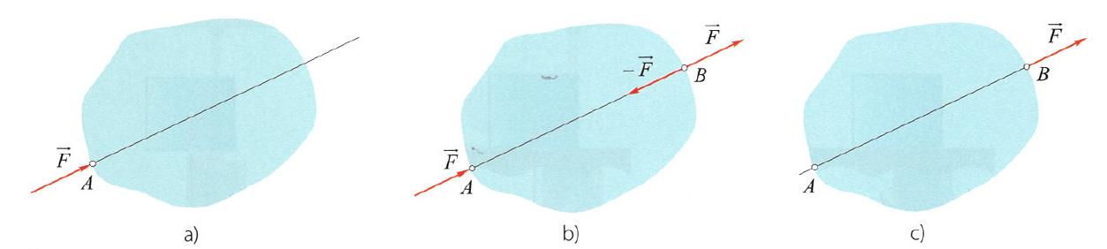
2. Temeljni pojmovi i načela statike krutih tijela
2.2. Temeljna načela statike
2. Drugo načelo statike
Dvije sile se poništavaju ako:
  leže na istom pravcu,
  imaju istu jačinu,
  i djeluju u suprotnim smjerovima.
Slika 34. Načelo premještanja sila po pravcu
Kad se takve sile dodaju (slika 34.a i 34.b), tijelo ostaje u mirovanju – nema gibanja.
Rezultat je da se djelovanje sile prenosi u drugu točku (slika 34.c).
Prema tome, djelovanje sile na kruto tijelo neovisno je o položaju hvatišta na pravcu njezina djelovanja. Sila je klizni vektor.

Slide 5
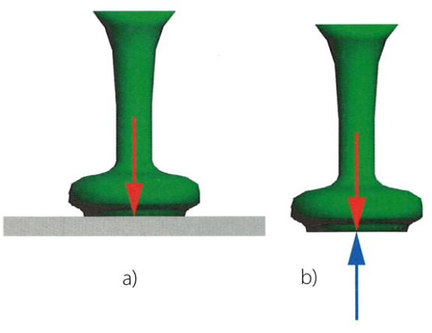
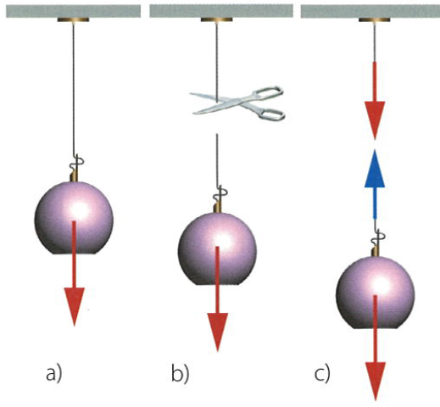

2. Temeljni pojmovi i načela statike krutih tijela
2.2. Temeljna načela statike
Treći Newtonov zakon kaže:
3. Treće načelo statike ili Načelo veza i oslobađanja veza (3. Newtonov zakon)
Kad jedno tijelo djeluje silom na drugo, i to drugo tijelo djeluje jednakom silom, ali u suprotnom smjeru.
To znači da svaka akcija ima jednaku i suprotnu reakciju.
Primjer 1 – Vaza na stolu (slike 35 a i 35 b)
Vaza mirno stoji na stolu.
Djeluje težina vaze (crvena strelica prema dolje).
Stol je veza koja sprečava da vaza propadne.
Slika 35 b:
Stol djeluje na vazu normalnom silom (plava strelica prema gore).
Ta sila je jednaka težini vaze, ali suprotnog smjera.
Zato vaza miruje.
Kada bismo „oslobodili vezu“ (maknuli stol), vaza bi pala.
Dakle, normalna sila zamjenjuje djelovanje stola na vazu.
Slika 35. Uzajamno djelovanje tijela i podloge
Primjer 2 – Svjetiljka na žici (slike 36 a, 36 b i 36 c)
Slika 36 a:
Svjetiljka visi na žici i miruje.
Djeluje težina svjetiljke (crvena strelica prema dolje).
Žica je veza koja je drži.
Slika 36 b:
Ako prerežemo žicu – svjetiljka pada.
Time smo oslobodili vezu.
Nema više sile koja je drži.
Slika 36 c:
Da ostane mirna, moramo žicu zamijeniti silom u žici (plava strelica prema gore).
Ta sila ide uz smjer žice.
Žica može vući, ali ne može gurati.
Slika 36. Obješeno tijelo i sila u žici

Slide 6
2. Temeljni pojmovi i načela statike krutih tijela
2.2. Temeljna načela statike
Treći Newtonov zakon kaže:
Kad jedno tijelo djeluje silom na drugo, i to drugo tijelo djeluje jednakom silom, ali u suprotnom smjeru.
To znači da svaka akcija ima jednaku i suprotnu reakciju.
Zaključak
Veze (stol, žica, zid, tlo…) sprječavaju pomicanje tijela.
Kada se veza ukloni, mora se zamijeniti silom koja djeluje na tijelo.
Te sile zovemo reakcije veza.
One pokazuju kako okolna tijela djeluju na promatrano tijelo.
Slika 35. Uzajamno djelovanje tijela i podloge
Slika 36. Obješeno tijelo i sila u žici

Slide 7
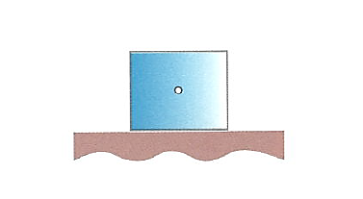
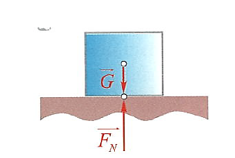
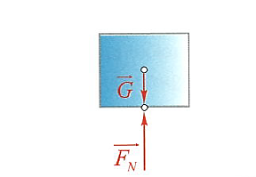
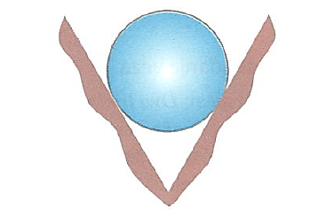
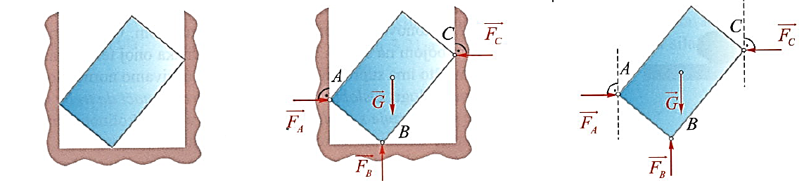
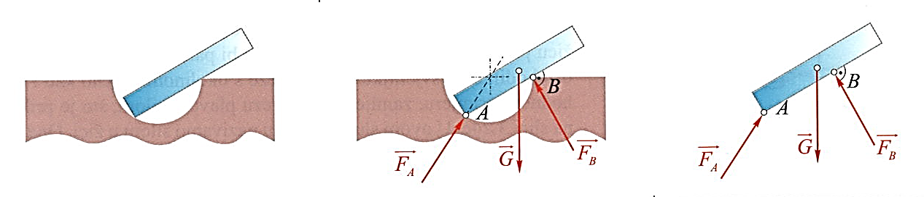
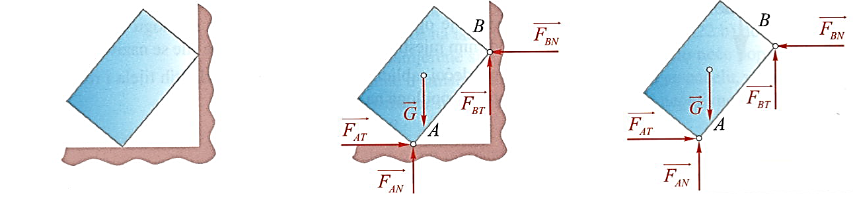
Vrsta veze
Reakcija podloge
Tijelo oslobođeno veze
Veza tijela, reakcija podloge i tijela oslobođena veze
1. Glatka podloga - dodir na donjoj površini
2. Glatka podloga cilindrično tijelo
3. Glatka podloga dodir u točkama
4. Cilindrična glatka podloga
5. Hrapava podloga

Slide 8
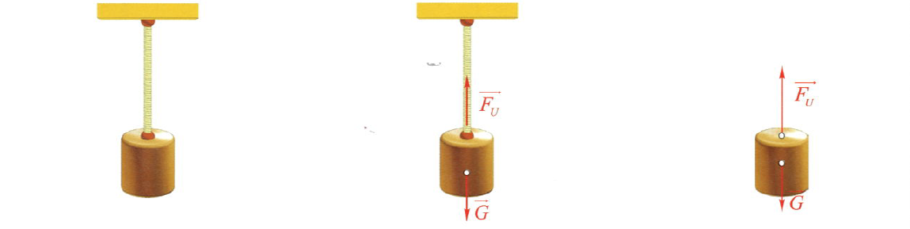
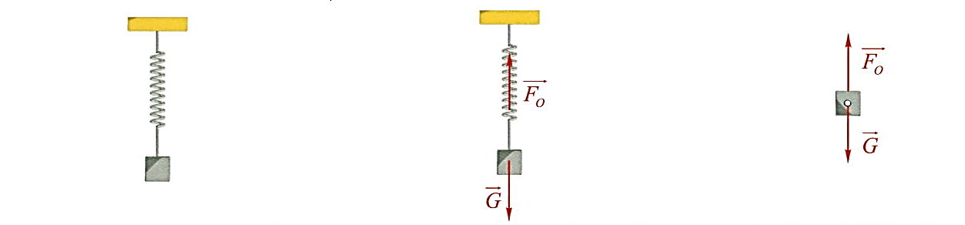
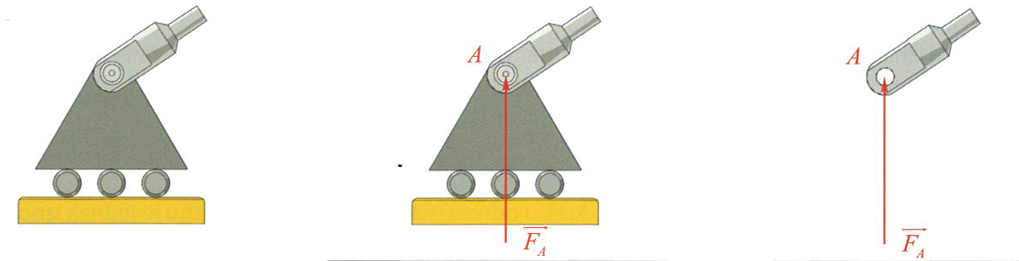
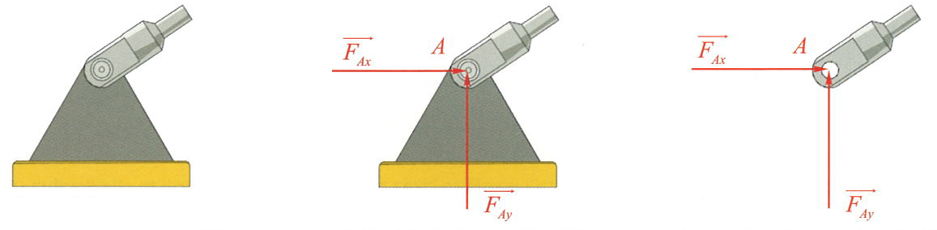
Vrsta veze
Reakcija podloge
Tijelo oslobođeno veze
Veza tijela, reakcija podloge i tijela oslobođena veze
6. Veza užetom
7. Veza oprugom
8. Pomični oslonac
9. Nepomični oslonac

Slide 9
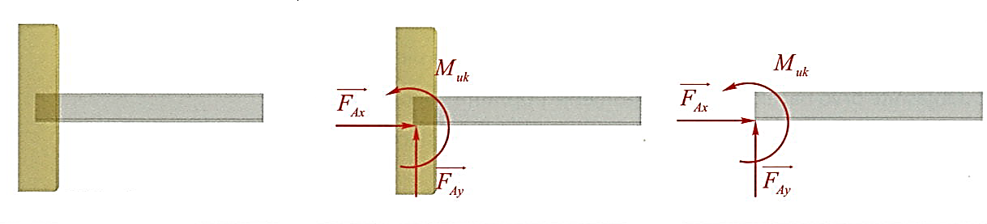
Vrsta veze
Reakcija podloge
Tijelo oslobođeno veze
Veza tijela, reakcija podloge i tijela oslobođena veze
10. Uklještenje

Slide 10
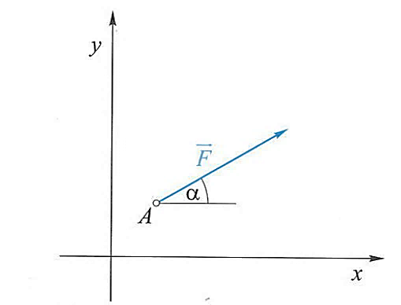
2. Temeljni pojmovi i načela statike krutih tijela
Pitanja za ponavljanje
Što izaziva djelovanje sile na neko tijelo?
Kakva je sila veličina i čime je ta veličina određena?
Gdje se javljaju dodirne sile? Navedite nekoliko primjera dodirnih sila iz svog okružja.
Kakve su to sile tijela i o čemu ovisi njihov iznos?
Objasnite težinu tijela i izvedite njezinu mjernu jedinicu.
Kakvo je kontinuirano, a kakvo koncentrirano djelovanje sile? Za kontinuirane i koncentrirane sile navedite nekoliko primjera iz svog okružja.
Prikažite rastavljanje zadane sile na horizontalnu i vertikalnu komponentu.

Slide 11
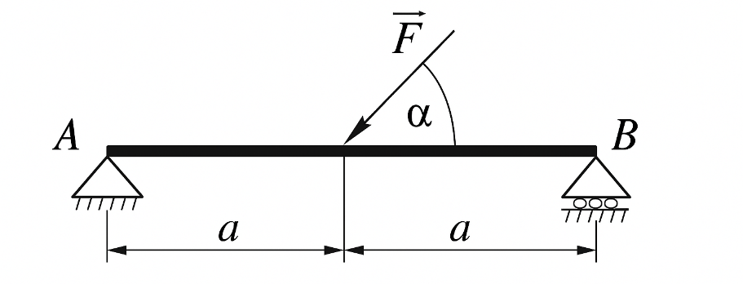
2. Temeljni pojmovi i načela statike krutih tijela
Pitanja za ponavljanje
Napišite izraz za izračunavanje iznosa horizontalne i vertikalne komponente ako je poznat iznos sile i kut pod kojim je ona postavljena u odnosu na pozitivnu horizontalnu os.
Što predstavlja statički moment sile ?
Kakvo gibanje izaziva ili nastoji izazvati statički moment sile?
11.
Za silu zadanu prema slici ucrtajte njezin krak u odnosu na točku A i napišite čemu je jednak iznos tog kraka.
Na istoj slici izaberite orijentaciju momenta i napišite izraz za statički moment koji ta sila izaziva u odnosu na točku A, odnosno točku B.

Slide 12
2. Temeljni pojmovi i načela statike krutih tijela
Pitanja za ponavljanje
Što je spreg sila?
Usporedite djelovanje sprega sila i statičkog momenta sile na neko tijelo.
Objasnite prvo načelo statike. Objašnjenje popratite skicom.
Objasnite drugo načelo statike. Objašnjenje popratite skicom.
Što su veze i što znači tijelo osloboditi veza?

Slide 13
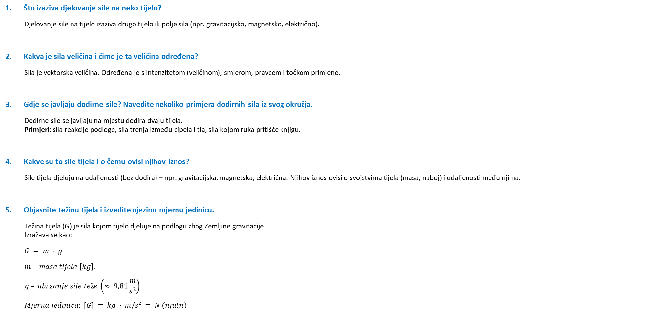
2. Temeljni pojmovi i načela statike krutih tijela
Odgovori
Što izaziva djelovanje sile na neko tijelo?
Djelovanje sile na tijelo izaziva drugo tijelo ili polje sila (npr. gravitacijsko, magnetsko, električno).
Kakva je sila veličina i čime je ta veličina određena?
Sila je vektorska veličina. Određena je s intenzitetom (veličinom), smjerom, pravcem i točkom primjene.
Gdje se javljaju dodirne sile? Navedite nekoliko primjera dodirnih sila iz svog okružja.
Dodirne sile se javljaju na mjestu dodira dvaju tijela.
Primjeri: sila reakcije podloge, sila trenja između cipela i tla, sila kojom ruka pritišće knjigu.
Kakve su to sile tijela i o čemu ovisi njihov iznos?
Sile tijela djeluju na udaljenosti (bez dodira) – npr. gravitacijska, magnetska, električna. Njihov iznos ovisi o svojstvima tijela (masa, naboj) i udaljenosti među njima.
Objasnite težinu tijela i izvedite njezinu mjernu jedinicu.
Težina tijela (G) je sila kojom tijelo djeluje na podlogu zbog Zemljine gravitacije.
Izražava se kao:
$$G = m · g$$
$$m – masa tijela \left[kg\right],$$
$$g – ubrzanje sile teže \left(≈ 9,81\frac{m}{s^{2}}\right)$$
$$Mjerna jedinica: [G] = kg · m/s² = N (njutn)$$

Slide 14
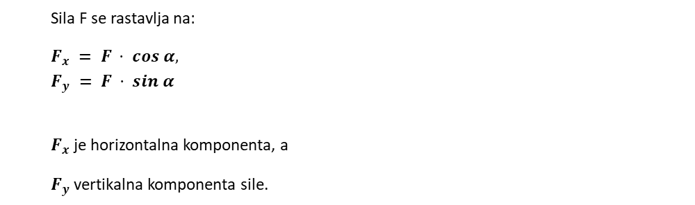


2. Temeljni pojmovi i načela statike krutih tijela
Odgovori
Kakvo je kontinuirano, a kakvo koncentrirano djelovanje sile? Navedite nekoliko primjera.
Kontinuirano djelovanje
sila je raspoređena po površini ili volumenu tijela (npr. pritisak vode na stijenku, vjetar na zid).
Koncentrirano djelovanje
sila djeluje u jednoj točki (npr. uteg na kuku, čavao koji zabijamo).
Prikažite rastavljanje zadane sile na horizontalnu i vertikalnu komponentu.
Sila F se rastavlja na:
$$F_{x} = F · cos α,$$
$$F_{y} = F · sin α$$
$F_{x}$je horizontalna komponenta, a
$F_{y}$vertikalna komponenta sile.
$${\vec{F}}_{y}$$
$${\vec{F}}_{x}$$

Slide 15
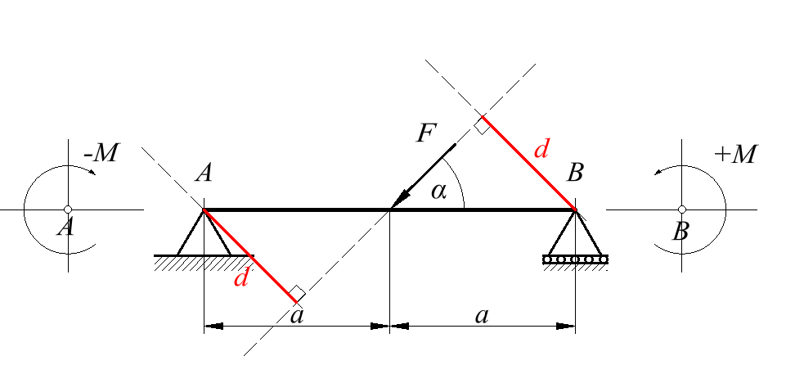

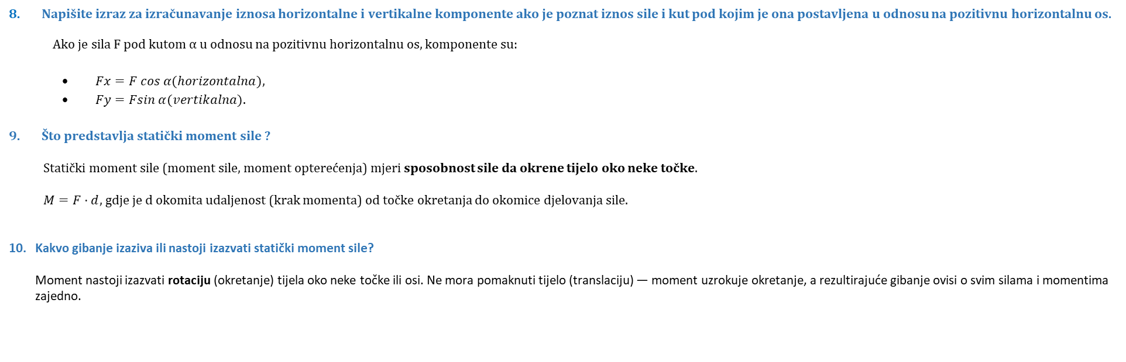




2. Temeljni pojmovi i načela statike krutih tijela
Odgovori
Napišite izraz za izračunavanje iznosa horizontalne i vertikalne komponente ako je poznat iznos sile i kut pod kojim je ona postavljena u odnosu na pozitivnu horizontalnu os.
Ako je sila F pod kutom α u odnosu na pozitivnu horizontalnu os, komponente su:
$Fx=F cos α(horizontalna)$,
$Fy=Fsin α(vertikalna)$.
Što predstavlja statički moment sile ?
Statički moment sile (moment sile, moment opterećenja) mjeri sposobnost sile da okrene tijelo oko neke točke.
$M=F⋅d$, gdje je d okomita udaljenost (krak momenta) od točke okretanja do okomice djelovanja sile.
Kakvo gibanje izaziva ili nastoji izazvati statički moment sile?
Moment nastoji izazvati rotaciju (okretanje) tijela oko neke točke ili osi. Ne mora pomaknuti tijelo (translaciju) — moment uzrokuje okretanje, a rezultirajuće gibanje ovisi o svim silama i momentima zajedno.
11.
Za silu zadanu prema slici ucrtajte njezin krak u odnosu na točku A i napišite čemu je jednak iznos tog kraka.
Na istoj slici izaberite orijentaciju momenta i napišite izraz za statički moment koji ta sila izaziva u odnosu na točku A, odnosno točku B.
a) Iznos kraka je jednak:
$$sin\left(α\right)=\frac{d}{a}$$
$$⟹$$
$$d=a∙\sin\left(α\right)$$
b) Momenti u točki A i B:
Moment u točki A:
Moment u točki B:
$$M_{A}=−\vec{F }∙d=−\vec{F }∙a∙\sin{α}$$
$$M_{B}=\vec{F }∙d=\vec{F }∙a∙\sin{α}$$

Slide 16
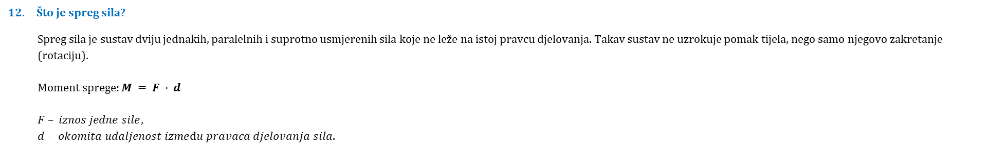
2. Temeljni pojmovi i načela statike krutih tijela
Odgovori
Što je spreg sila?
Spreg sila je sustav dviju jednakih, paralelnih i suprotno usmjerenih sila koje ne leže na istoj pravcu djelovanja. Takav sustav ne uzrokuje pomak tijela, nego samo njegovo zakretanje (rotaciju).
Moment sprege: $M = F · d$
$$F – iznos jedne sile,$$
$$d – okomita udaljenost između pravaca djelovanja sila.$$
Usporedite djelovanje sprege sila i statičkog momenta sile na neko tijelo.
Usporedba:
Spreg sila – dvije jednake i suprotne sile, uzrokuje rotaciju tijela bez translacije, ΣF = 0, rezultat je čisti moment.
Statički moment sile – jedna sila, uzrokuje rotaciju i translaciju tijela, ΣF ≠ 0, rezultat je kombinacija sile i momenta.
Objasnite prvo načelo statike. Objašnjenje popratite skicom.
Prvo načelo statike (načelo ravnoteže sila): Ako je tijelo u ravnoteži, zbroj svih sila koje na njega djeluju jednak je nuli.
$ΣF = 0$- Tada tijelo miruje ili se giba jednoliko pravocrtno.
Objasnite drugo načelo statike. Objašnjenje popratite skicom.
Drugo načelo statike (načelo ravnoteže momenata): Ako je tijelo u ravnoteži, zbroj svih momenata sila oko bilo koje točke jednak je nuli.
$ΣM = 0$- Tada tijelo nije podložno rotaciji.
Što su veze i što znači tijelo osloboditi veza?
Veze su dijelovi koji sprečavaju gibanje tijela (npr. oslonci, zglobovi, nosači).
Osloboditi tijelo veza znači zamijeniti veze njihovim reakcijama (silama ili momentima koje one stvaraju).
Time se dobiva tijelo oslobođeno veza, spremno za proračun sila u statičkoj analizi.

